Slide 1
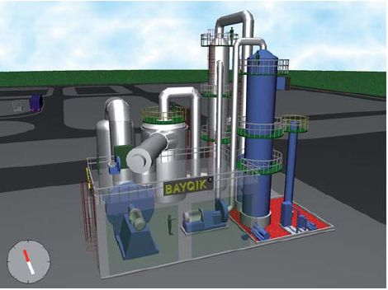
СЕРНОКИСЛЫЙ ЗАВОД

Slide 2
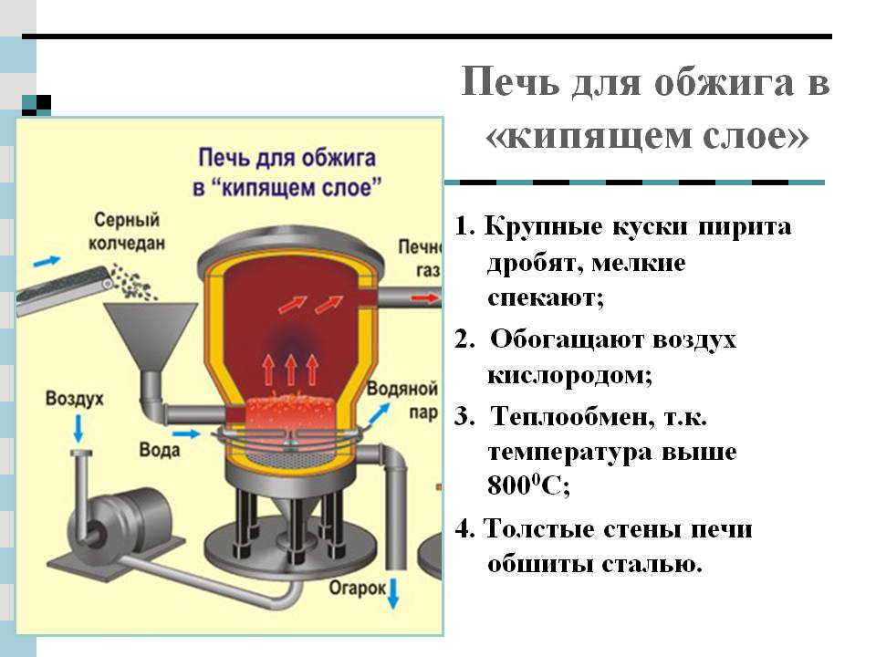
ПЕЧЬ ДЛЯ ОБЖИГА
В «КИПЯЩЕМ СЛОЕ»
4FeS₂ + 11O₂ → 2Fe₂O₃ + 8SO₃
Руду отделяют от пустой породы.
Крупные частицы дробят, мелкие спекают.
Воздух обогащают кислородом.
Печь хлаждают до t=800ºС

Slide 3
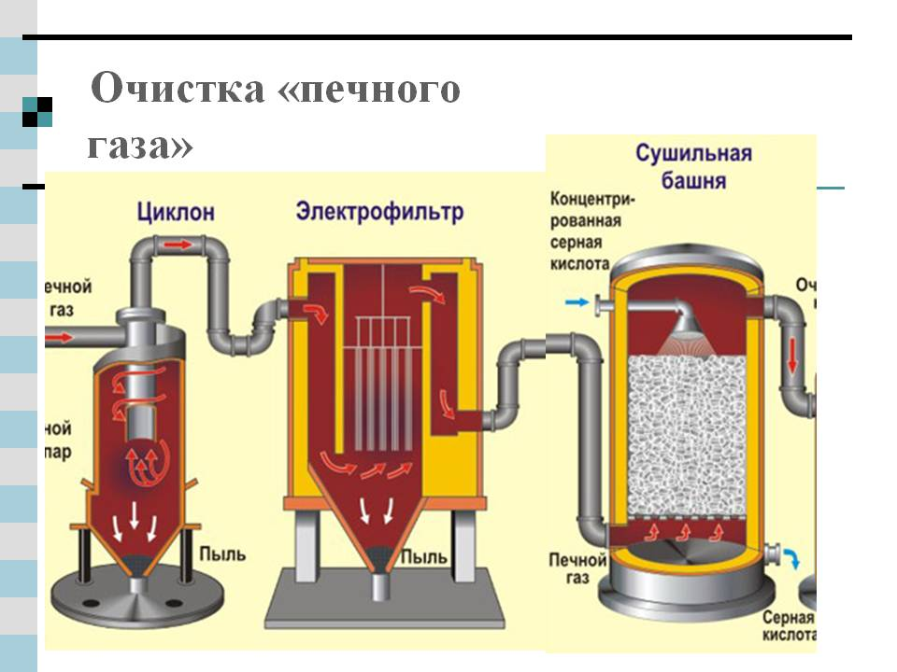
ОЧИСТНЫЕ АППАРАТЫ

Slide 4
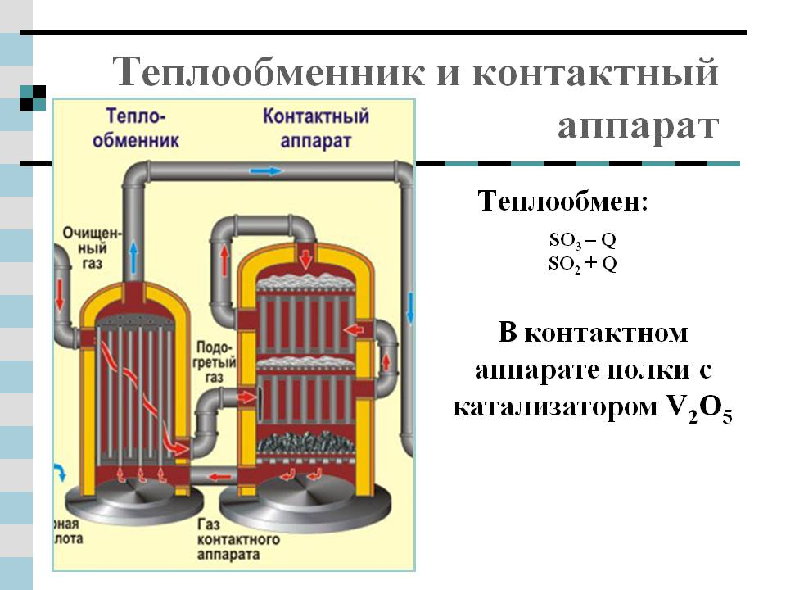
ТЕПЛООБМЕННИК И
КОНТАКТНЫЙ АППАРАТ
2SO₂ + O₂ 2SO₃ + Q
Используют теплообмен:
SO₂ +Q SO₃ -Q
Полки с катализатором V₂O₅

Slide 5
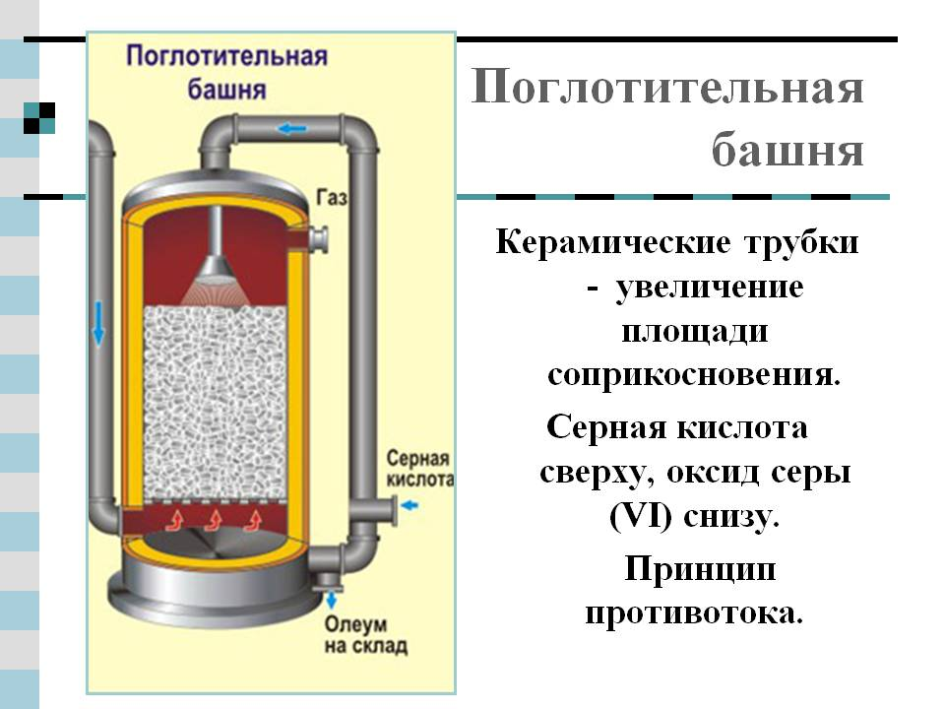
ПОГЛОТИТЕЛЬНАЯ БАШНЯ
SO₃ + Н₂O = Н₂ SO₄ + Q
Метод противотока: серная кислота сверху, а оксид серы VI снизу.
Увеличение площади поверхности соприкосновения.
Замена воды на серную кислоту из-за образования тумана сернокислого.

